Slide 1


Slide 2

Función de Análisis de Datos de Red para la Gestión de Movilidad en Redes Lógicas de Nueva Generación

Slide 3

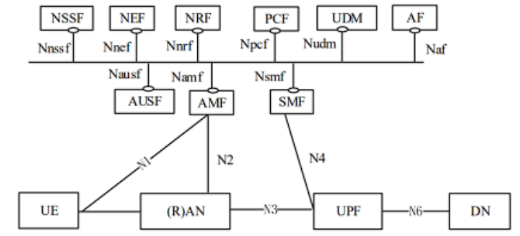
5G (Release 15, 16, 17 y 18 de 3GPP)
DN (Data Network)
UE (dispositivo de usuario final)
RAN
RAN (Red de Acceso por Radio)
5GC
AMF (Access and Mobility Management Function)
SMF (Session Management Function
UPF (User Plane Function)
AUSF (Authentication Server Function)
UDM (Unified Data Management)
NRF (Network Repository Function)
NEF (Network Exposure Function)
NSSF (Network Slice Selection Function)
3.1

Slide 4
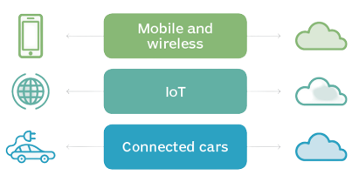
Inter-Slice Mobility Management
Inter-slice mobility management es un término utilizado en la tecnología de redes de comunicaciones 5G y se refiere a la capacidad de permitir que los dispositivos móviles se muevan de un segmento de red (slice) a otro sin interrupción en la conectividad.

Slide 5
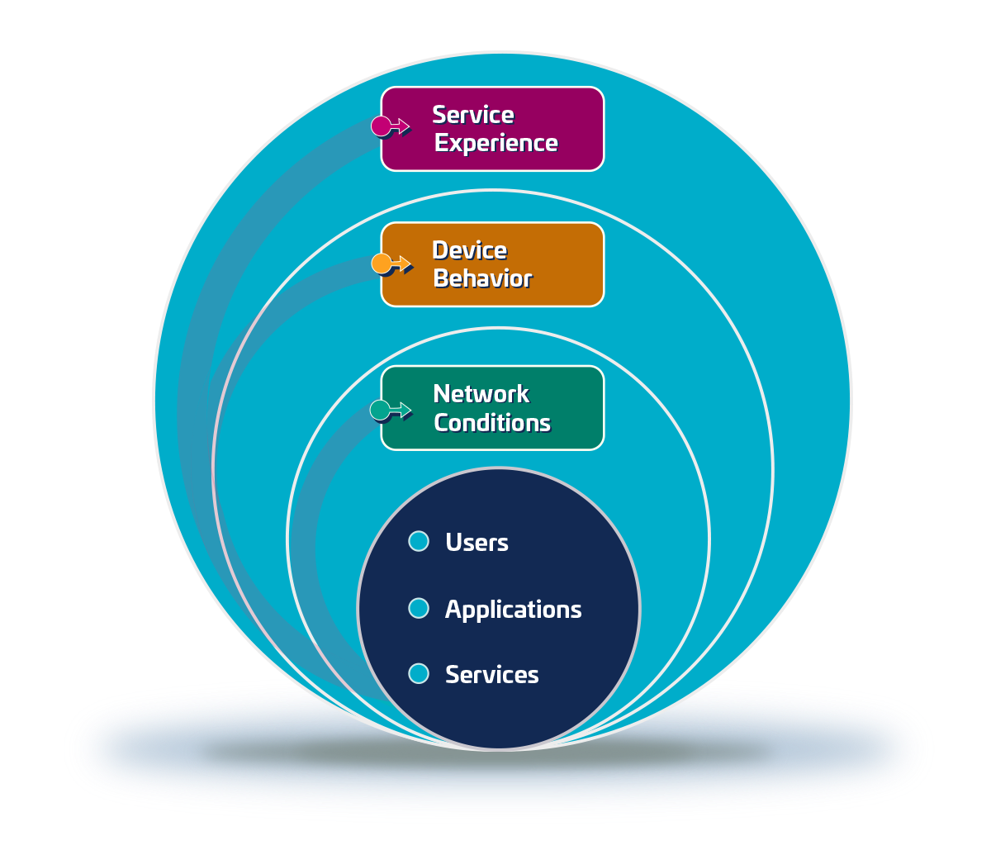
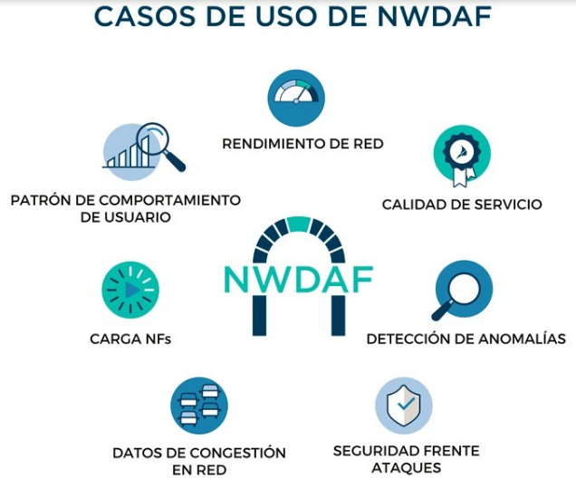
NWDAF
Se encarga de recopilar y analizar datos de la red para proporcionar información valiosa a los operadores de la red y a los proveedores de servicios.
4.1

Slide 6
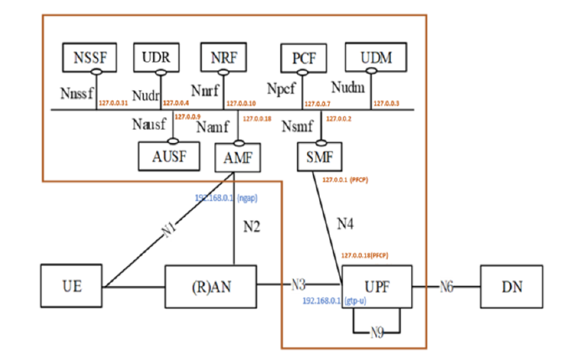
Free5GC
Free5gc es un proyecto de código abierto de redes móviles 5G. El principal objetivo es implementar la red 5G definida en los estándares 3GPP Release 15 con perspectiva a realizar mejoras sobre eMBB y establecer conexiones de ultra baja latencia confiable (URLLC) e IoT masivo. Actualmente, esta siendo desarrollada y empleada principalmente por la Universidad Nacional Chiao Tung (NCTU).
UERANSIM

Slide 7
Referencias
3.1. https://docs.magmaindia.org/Free5gc_5gCore/index.html
4.1. https://www.guavus.com/communications-service-providers/nwdaf-use-cases/

Slide 8


